Slide 1
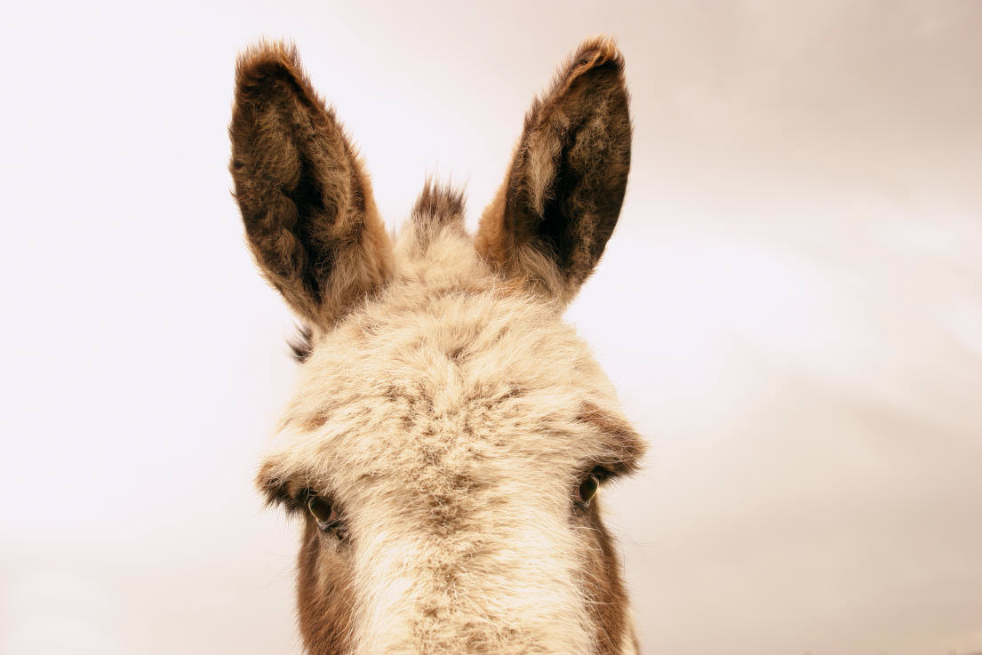
التكلم
إلى الأذن
التكيف
مع المستمعين
د. جيفري آرثرز، كلية غوردون-كونويل اللاهوتية
كما تم تعليمها في كلية الكتاب المقدس سنغافورة في برنامج الدكتوراه في الخدمة، آذار 2016
تم تقديمها للتنزيل المجاني من قبل د. ريك جريفيث على
BibleStudyDownloads.org

Slide 2


2 تيموثاوس 4: 1-2
أنا أناشدك إذا أمام الله والرب يسوع المسيح، العتيد أن يدين الأحياء والأموات، عند ظهوره وملكوته: اكرز بالكلمة. اعكف على ذلك في وقت مناسب وغير مناسب. وبخ، انتهر، عظ بكل أناة وتعليم.

Slide 3
التكلم
إلى الأذن
التكيف
مع المستمعين

Slide 4
قوة الوضوح
ليس هناك طريقة أفضل
لجعل قضية جيدة تسود
أكثرمن توضيحها.
ريتشارد باكستر، مقتبس من الوعظ بقلب القس، الوعظ بالكلمة (ويتون: كروسواي، 2007)، 128.

Slide 5
تباين الإتصالات الكتابية والشفوية

Slide 6
كيفية التحدث لمساعدة المستمعين على الإستماع
إعادة صياغة الأفكار الرئيسية

Slide 7
التكرار ضروري في التواصل الشفهي
لقد اختفى الكلام الشفهي بمجرد نطقه، ومن هنا يجب على المتكلم أن يتقدم ببطء أكثر، وأن يظل قريباً من بؤرة الاهتمام أكثر مما سبق أن تناوله. إن التكرار، وتكرار ما قيل للتو، يبقي المتكلم والمستمع على المسار الصحيح.
  والتر أونج، الشفهية ومعرفة القراءة والكتابة (نيويورك: ميثوين، 1982)، 39.

Slide 8

تستخدم إعادة الصياغة مبادئ التركيز والتكرار لتوضيح نقطة ما. حتى يكرر الواعظ . . . تميل كلمات النص إلى الإندماج في أذهان المستمعين. . . . قد تبدو إعادة الصياغة تبسيطية وزائدة عن الحاجة في وثيقة مكتوبة، لكن الوعاظ ذوي الخبرة يدركون أن التكرار هو أحد أقوى أدوات الاتصال. وبما أن المستمع (على عكس القارئ) لا يستطيع مراجعة ما سبق فإن التكرار يؤكد على أكثر ما يريد الواعظ أن يطبعه في أذهان الآخرين.
بريان تشابل، الوعظ المرتكز على المسيح، ١١٨.

Slide 9
الجمل الأساسية التي تحتاج إلى إعادة صياغة:
الفكرة الكبيرة
النقاط الرئيسية (الترقيم الروماني)
البيانات الهيكلية مثل الإنتقالات والمعاينة والعرض.
أي شيء آخر تريد التأكيد عليه.

Slide 10
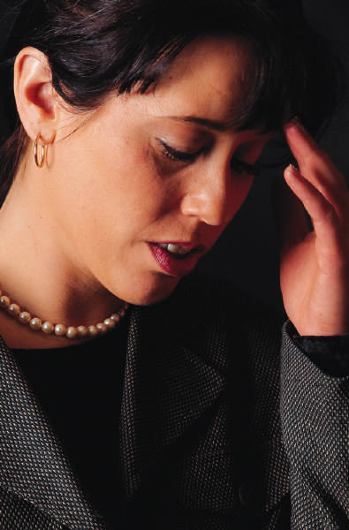
إعادة صياغة الفكرة الرئيسية
يقول يسوع أن القلق خطية.
ويقول إن الجدال والإرتباك أمر خاطئ.
يخبرنا يسوع أن القلق بشأن الأشياء التي لا نستطيع السيطرة عليها ليس طريقته، وليس طريق تلاميذه.
ويقول أن القلق خطيئة.

Slide 11
جربها:
إعادة صياغة الفكرة الرئيسية:
خلقنا الله لنكون عابدين
عرِّف المصطلحات الأساسية
فكر في المرادفات لهذه المصطلحات الأساسية.
أعد صياغة الفكرة الكبيرة ثلاث مرات باستخدام هذه المرادفات

Slide 12
جربها
إعادة صياغة الفكرة الرئيسية:
لأن الكتاب المقدس هو كلمة الله
نحن نستمع
في مجموعات من شخصين عرِّف عن نفسك
عرِّف المصطلحات الأساسية
فكر في المرادفات لهذه المصطلحات الأساسية.
أعد الصياغة ثلاث مرات على الأقل. تكلم بصوت عالٍ

Slide 13
مثال على إعادة الصياغة
استعراض الأجزاء الرئيسية
دون سونوكيان، أقصر مسافة هي متعرجة
أولاً، أريدك أن ترى أن الله يقودنا عمداً إلى طريق متعرج. هناك أوقات عندما يأخذ حياتنا عن قصد، عن علم، بشكل متعمد في طريق بديل. أريدك أن ترى أنه يفعل ذلك عمداً.
أريد أن ترى لماذا يفعل ذلك، ما هو قصده، وما الذي يحققه من خلال ذلك؟
وأخيرًا كيف يحفظنا متشجعين؟ في وسط التعرجات عندما لا نرى أي تقدم، كيف يبقينا الله ثابتين على الطريق؟ ما هي الوعود التي تجعلنا نتحرك في هذا الاتجاه؟

Slide 14
مثال على إعادة الصياغة
الإنتقال
ريك وارين
لماذا العالم في حالة فوضى إلى هذا الحد؟

Slide 15
ريك وارين، لماذا العالم في حالة فوضى إلى هذا الحد؟
الآن لدي سؤال: لماذا لم يغلق الله الأرض؟
عندما ينظر إلى الأسفل ويرى الإبادة الجماعية والإنتحار والحرب والإغتصاب والقتل والناس يكرهون بعضهم البعض، والناس يخونون بعضهم البعض، والناس لئيمون، لماذا لا يوقف هذا الكوكب؟ لماذا يتحمل ذلك؟ لديه القدرة على إغلاق كل شيء. لماذا لا يغلق الله كل شيء؟ لماذا يسمح لكوكب مكسور بالتعثر لفترة أطول قليلاً؟

Slide 16
جون ماك آرثر، خمس عشرة كلمة عن الرجاء
لكن بعد ذلك يأتي السؤال: كيف يمكن أن يكون ذلك؟ فكيف يمكن أن تتم مثل هذه المصالحة؟ كيف يمكن لإله قدوس مطلق وكامل وهو طاهر وكامل بلا حدود أن يتصالح مع الخطاة؟ فكيف يفعل ذلك وهو أطهر من أن ينظر إلى الخطية أو أن يشترك مع المذنبين؟ش كيف يمكن لله أن يُرضي شريعته العادلة والمقدسة بإدانة الخطاة بالعقاب الكامل المستحق ومع ذلك يظهر لهم الرحمة وهم لا يستحقون الرحمة؟

Slide 17
كيف يستطيع الله أن ينهي العداوة وكيف يأخذ الخطاة إلى سمائه المقدسة ليعيشوا معه إلى الأبد في شركة حميمة؟ كيف؟ كيف يمكن تحقيق العدالة والنعمة معاً؟ كيف يمكن أن تجتمع محبة الخطاة مع البر؟ لنصيغها باستخدام كلمات بولس: كيف يمكن أن يكون الله باراً ويبرر الخطاة؟ الآية الوحيدة التي قرأتها لك تشرح كيف.

Slide 18
جرِّبها
استخدام أإعادة الصياغة في الإنتقال:
تقول الآية أن يسوع هو رئيس الكهنة الأعظم، لقد رأينا ما تعنيه هذه الاستعارة، ولكن الآن دعونا نذهب أبعد من ذلك.
ما الفرق الذي تعمله؟
مجموعات من شخصين (غير الشركاء وعرف عن نفسك)
أعد الصياغة ثلاث مرات على الأقل
تكلم بصوتٍ عالٍ

Slide 19
جرِّبها
أعد صياغة عرض النقاط الرئيسية:
سوف يرينا المقطع أنه خلقنا لنعبد
من خلال أقوالنا وأعمالنا
نفس المجموعات من شخصين
عرف المصطلحات الرئيسية
فكر في مرادفات لهذه المصطلحات الرئيسية
أعد الصياغة ثلاث مرات باستخدام هذه المرادفات
يجب على كل شخص الكلام بصوتٍ عالٍ

Slide 20
مثال على إعادة الصياغة: الفكرة الرئيسية
(جميعنا نختبر اليأس).
د. توني إيفانز
سيعمل اللع شيئاً عظيماً

Slide 21
توني إيفانز، سيعمل الله شيئاً عظيماً
تكرار كلمة اليأس
استخدام الصور والأمثلة للتعريف
المطالبة بالتأثير وكذلك الإدراك.
الإيقاع

Slide 22
كيف تتكلم لتساعد المستمعين على الإستماع
أعد صياغة الأفكار الرئيسية
إذا كانت نقاطك عبارة عن قائمة، استخدم نفس الكلمة في كل مرة تقوم فيها بإدخال نقطة جديدة.

Slide 23
لا تفعل
الإنتقال: لماذا تعمل نعمة الله على رفع الغضب؟
    1. خطايانا
    2. يتطلب مجد الله ذلك
    3. عندما يأتي التأديب
  لاحظ: الإنتقال ( لماذا نعمة الله...) يعني أن المادة التالية ستجيب على السؤال لماذا؟ يتوقع المستمعون أنك ستقدم الأسباب. لذلك، يجب أن تستخدم نقاطك الرئيسية المصطلح الرئيسي السبب.

Slide 24

افعل:
لماذا ترفع نعمة الله الغضب؟
  1. السبب الأول الذي يرفع غضب الله هو أن خطايانا تتطلب ذلك
  2. السبب الثاني الذي يرفع غضب الله هو أنه غيور على مجده
  3. السبب الثالث الذي يرفع غضب الله هو أنه ينتج فينا ثمر السلام من
  أجل البر
    أ. التوبة
    ب. التسبيح

Slide 25
كيف تتكلم لتساعد المستمعين على الإستماع
أعد صياغة الأفكار الرئيسية
إذا كانت نقاطك عبارة عن قائمة، استخدم نفس الكلمة في كل مرة تقوم فيها بإدخال نقطة جديدة.
ابدأ التسلسلات المعقدة بملخص.

Slide 26
تدريب صفي
لعنة المعرفة
احزر النقر على ترنيمة د. آرثر
كانت هذه دراسة فعلية تمت من قبل طالبة دكتوراه عام 1990 (إليزابيث نيوتن، ستانفورد)
سألت القائمين على النقر عن عدد المخمنين الذين سيتمكنون من فهم الأغنية بشكل صحيح، وتوقعوا 50%، ولكن من بين 120 أغنية تم النقر عليها حدد المتخمينون 2.5% فقط (3 من 120).
لقد كانت نيوتن في الواقع تدرس أدوات جمع العينات وليس المخمنين. لقد درست كيف أصبحوا محبطين.
تطبيقات على الوعظ

Slide 27
كيف تتكلم لتساعد المستمعين على الإستماع
أعد صياغة الأفكار الرئيسية
إذا كانت نقاطك عبارة عن قائمة، استخدم نفس الكلمة في كل مرة تقوم فيها بإدخال نقطة جديدة.
ابدأ التسلسلات المعقدة بملخص.
استخدم الصوت والجسد لتوضيح الأفكار

Slide 28
جرِّبها
استخدم جسدك لتوصيل الأفكار
(لفتة) عندما يدعونا الله، فإنه يقوينا، ويرسلنا.
(حركة) لقد رأينا حتى الآن أن الله يدعو تلاميذه ويقويهم. والآن دعونا ننتقل لننظر إلى المنتج النهائي: إنه يرسلنا. الله يريد أن يرسلك.

Slide 29
جرِّبها
استخدم صوتك (وقفة) لتوضيح هذه الأفكار
لماذا ضرب الله عزة العجوز المسكين؟ كل ما فعله هو تثبيت التابوت، لقد كانت تسقط فكان رد فعل عزة أن مد يده وأمسك به، ما هو السيء في ذلك؟
هل الله ضيق الأفق/متقلب/لئيم؟ //
لماذا ضرب الله عزة؟ ///
أريد أن أقترح جواباً من خلال النظر غلى عنصرين خلف تصرف عزة.

Slide 30
التقديم الذي يساعد المستمعين على الإستماع
د. آرثرز: خاتمة عظة من المزمور 32، "مغطي أو مغطى." 34:02
الإيماءات، الوقفة المؤقتة، التواصل البصري، وتعبيرات الوجه وما إلى ذلك.

Slide 31
كيف تتكلم لتساعد المستمعين على الإستماع
أعد صياغة الأفكار الرئيسية
إذا كانت نقاطك عبارة عن قائمة، استخدم نفس الكلمة في كل مرة تقوم فيها بإدخال نقطة جديدة.
ابدأ التسلسلات المعقدة بملخص.
استخدم الصوت والجسد لتوضيح الأفكار
الحفاظ على الإهتمام

Slide 32
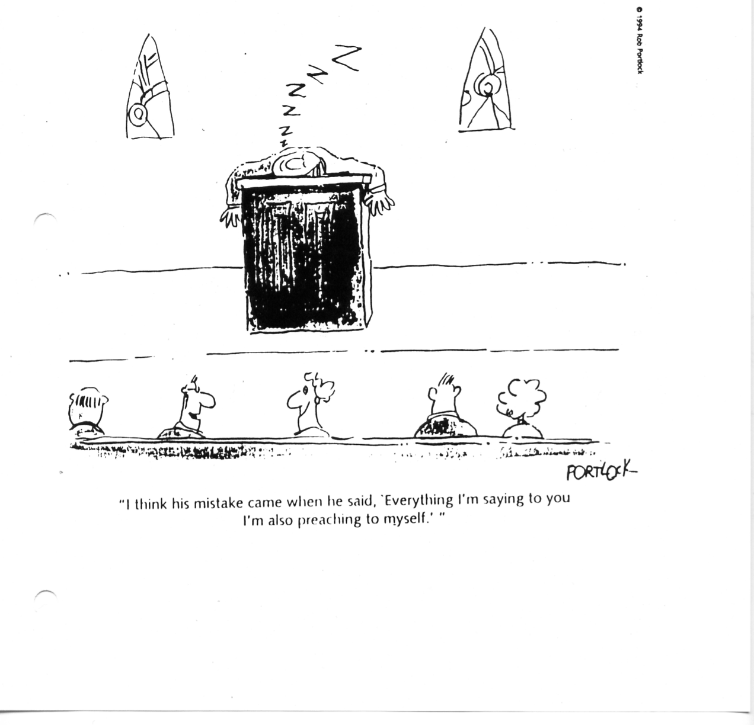
أعتقد أن خطأه جاء عندما قال أن كل ما أقوله لك إنما أعظ به لنفسي أيضاً

Slide 33
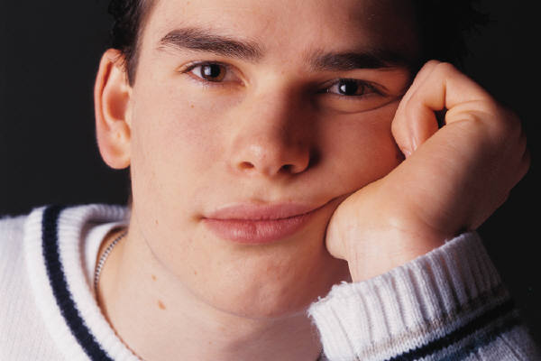
الملل هو شكل من أشكال الشر. . . الملل هو معاينة للموت إن لم يكن شكلاً من أشكال الموت، وعندما نكون محاصرين في الملل لفترة طويلة فحتى أكثرنا قداسة سوف يأملون في الحصول على راحة، أو يصلون من أجلها، أو حتى يصممونها، مهما كانت شيطانية.
فريد كرادوك

Slide 34
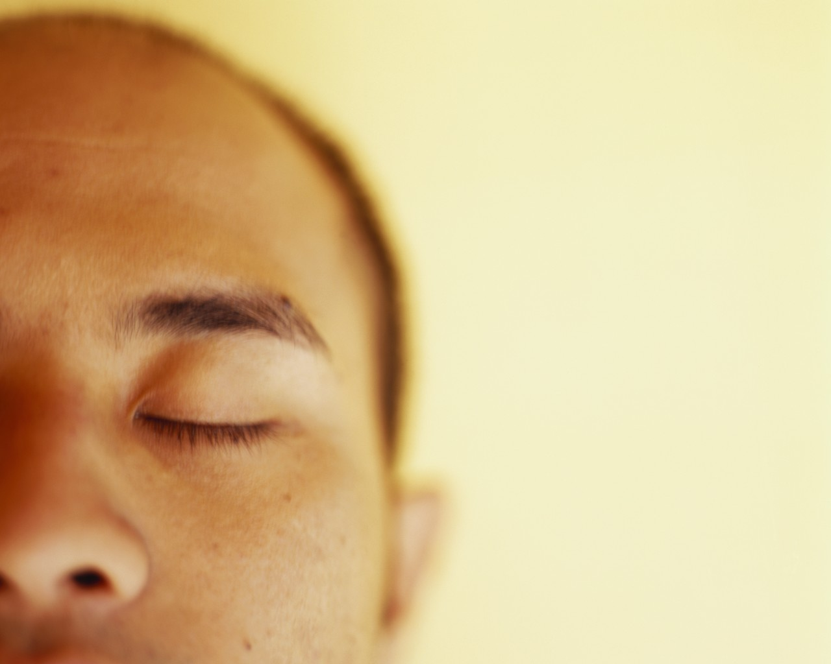
لا يمكن أن تخرج الخطية من البشر كما أُخرجت حواء من جنب آدم وهم نائمون. يجب أن يكونوا مستيقظين يفهمون ما نقوله ويشعرون بقوته، وإلا فمن الأفضل لنا أن ننام أيضًا. سبرجن

Slide 35
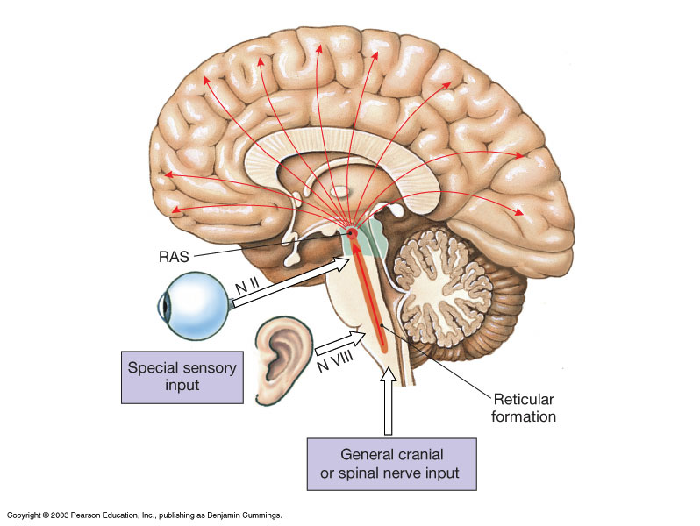
(نظام التفعيل الشبكي)
ما الذي يسمح به نظام التفعيل الشبكي في الوعي؟
متماسك

Slide 36
الولد
حزين

Slide 37
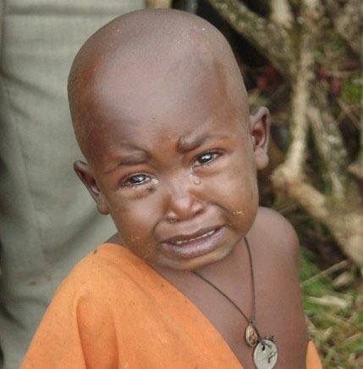
http://www.hhi.org/images/photos/boy-crying.jpg

Slide 38
(نظام التفعيل الشبكي)
ما الذي يسمح به نظام التفعيل الشبكي في الوعي؟
متماسك
غير عادي
منذر
ذو قيمة

Slide 39
مراجعة
كيف تتكلم لتساعد المستمعين على الإستماع
أعد صياغة الأفكار الرئيسية
إذا كانت نقاطك عبارة عن قائمة، استخدم نفس الكلمة في كل مرة تقوم فيها بإدخال نقطة جديدة.
ابدأ التسلسلات المعقدة بملخص.
استخدم الصوت والجسد لتوضيح الأفكار
الحفاظ على الإهتمام

Slide 40
2 تيموثاوس 4: 1-2
أنا أناشدك إذا أمام الله والرب يسوع المسيح، العتيد أن يدين الأحياء والأموات، عند ظهوره وملكوته: اكرز بالكلمة. اعكف على ذلك في وقت مناسب وغير مناسب. وبخ، انتهر، عظ بكل أناة وتعليم.

Slide 41
Black

Slide 42


رابط الوعظ (فن الوعظ) BibleStudyDownloads.org
أحصل على هذا العرض التقديمي مجاناً
Notes:
Preaching (pr)
Homiletics

